Slide 1
Спортивное развлечение
в МАДОУ детский сад 5 «Цветик – Семицветик».
Тема: «Путешествие в сказку».
(для детей средней группы)
Составила: инструктор по физо
Ознобихина Н В.,
воспитатель Саляхова И.А.

Slide 2
Участники: дети средней группы, инструктор по физическому воспитанию, воспитатель, родители. Цель: Воспитывать бережное отношение к здоровью, желание быть здоровым. Задачи: Образовательные: Формировать устойчивый интерес к оздоровительным занятиям. Прививать навыки правильного дыхания, повышать сопротивляемость организма к простудным заболеваниям; Развивающие: Развивать ориентацию в пространстве, ловкость, быстроту, выносливость. Развивать волевые качества: настойчивость, выдержку, решительность. Закреплять навыки правильного выполнения элементов массажа спины. Закреплять навыки профилактики плоскостопия и гимнастики для глаз. Воспитательные: Вызвать у детей положительный эмоциональный отклик на спортивные упражнения, прививать любовь к физкультуре. Воспитывать нравственные качества - сопереживание, взаимовыручку, дружелюбие. Проблема: недостаточно информации о профилактике простудных заболеваний, неустойчивый интерес к оздоровительным занятиям. Предполагаемый результат: обогащение и усвоение знаний оздоровительными мероприятиями, активизация родительской общественности. Предварительная работа: Чтение сказки в переводе С. Михалкова “Три поросенка”. Разучивание: Комплекса музыкальной гимнастики Массажа спины “Дождик” Дыхательного упражнения «Каша кипит» Гимнастики для глаз “Теремок ” Гимнастики для ног для профилактики плоскостопия «Жили у бабуси» Разучивание подвижной игры: « Медведь»

Slide 3
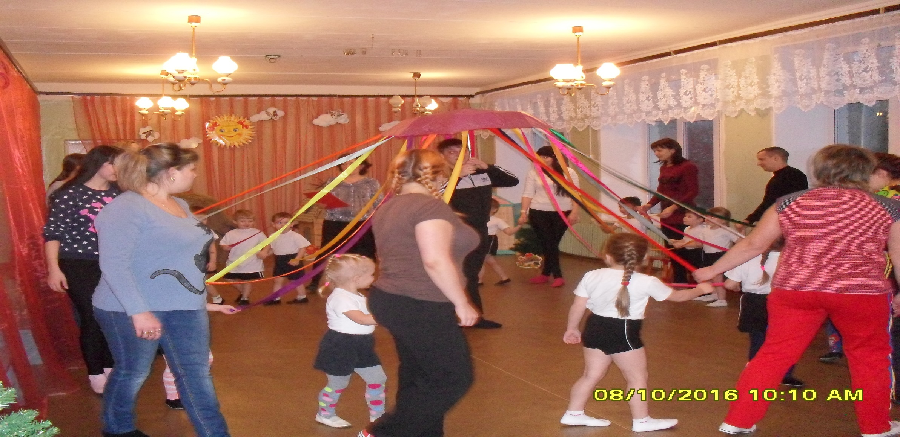
На волшебной карусели мы отправляемся в сказку.

Slide 4
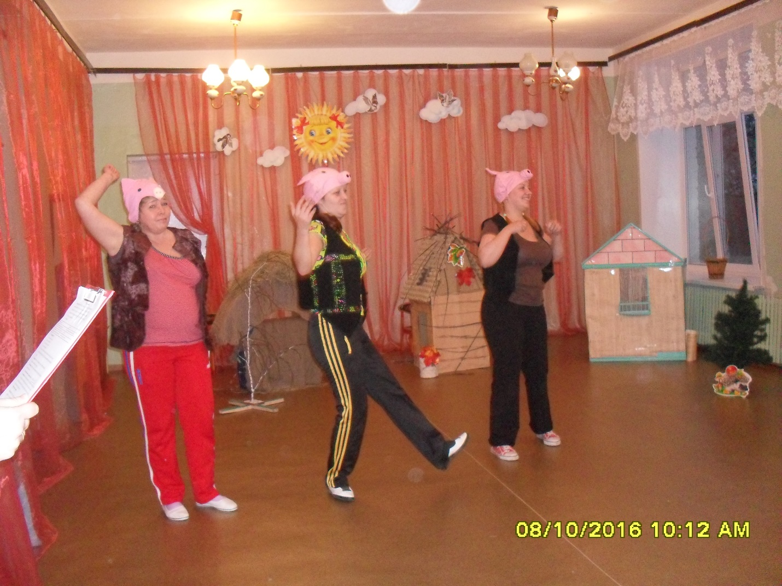
Много сказок есть на свете. Очень все их любят дети. Есть сказка в книге для ребят Про трех веселых поросят.

Slide 5
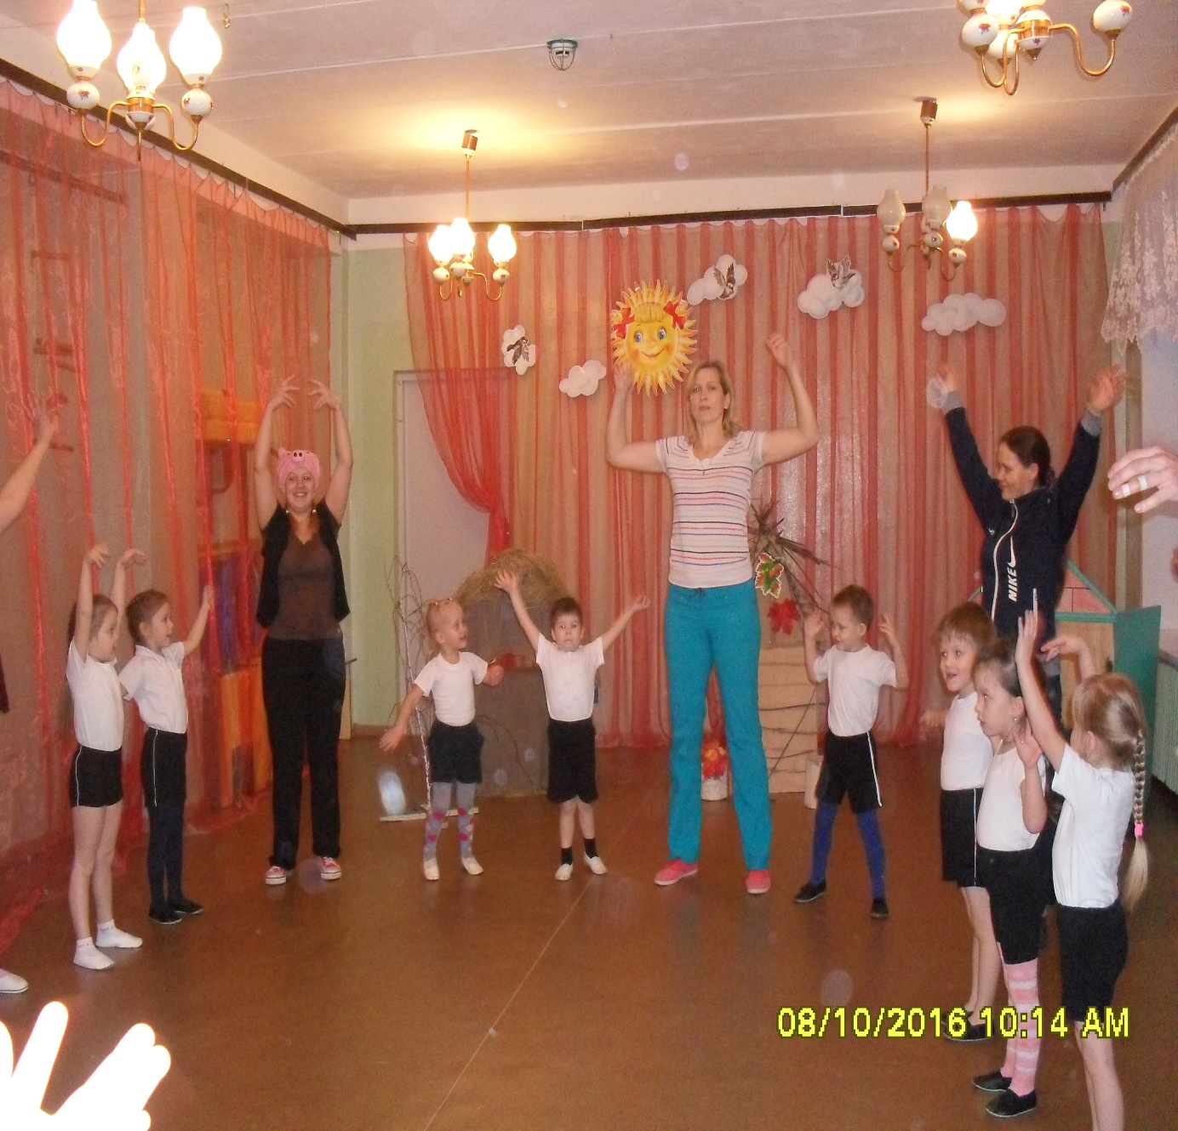
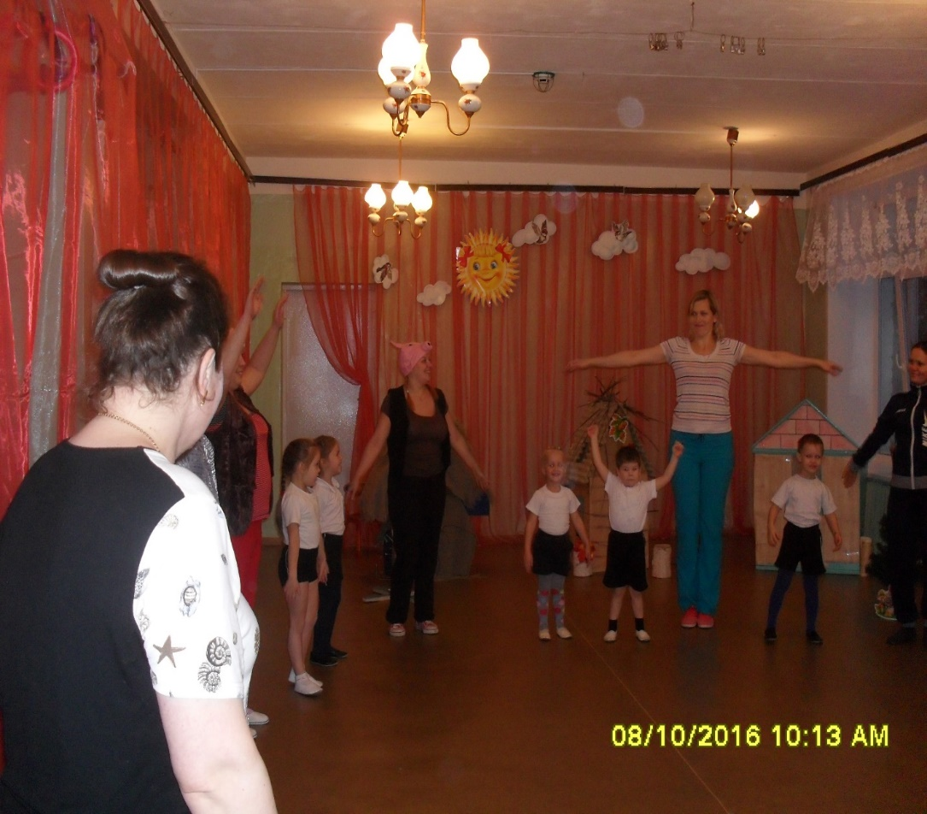
Музыкальная зарядка «Солнышко лучистое»

Slide 6
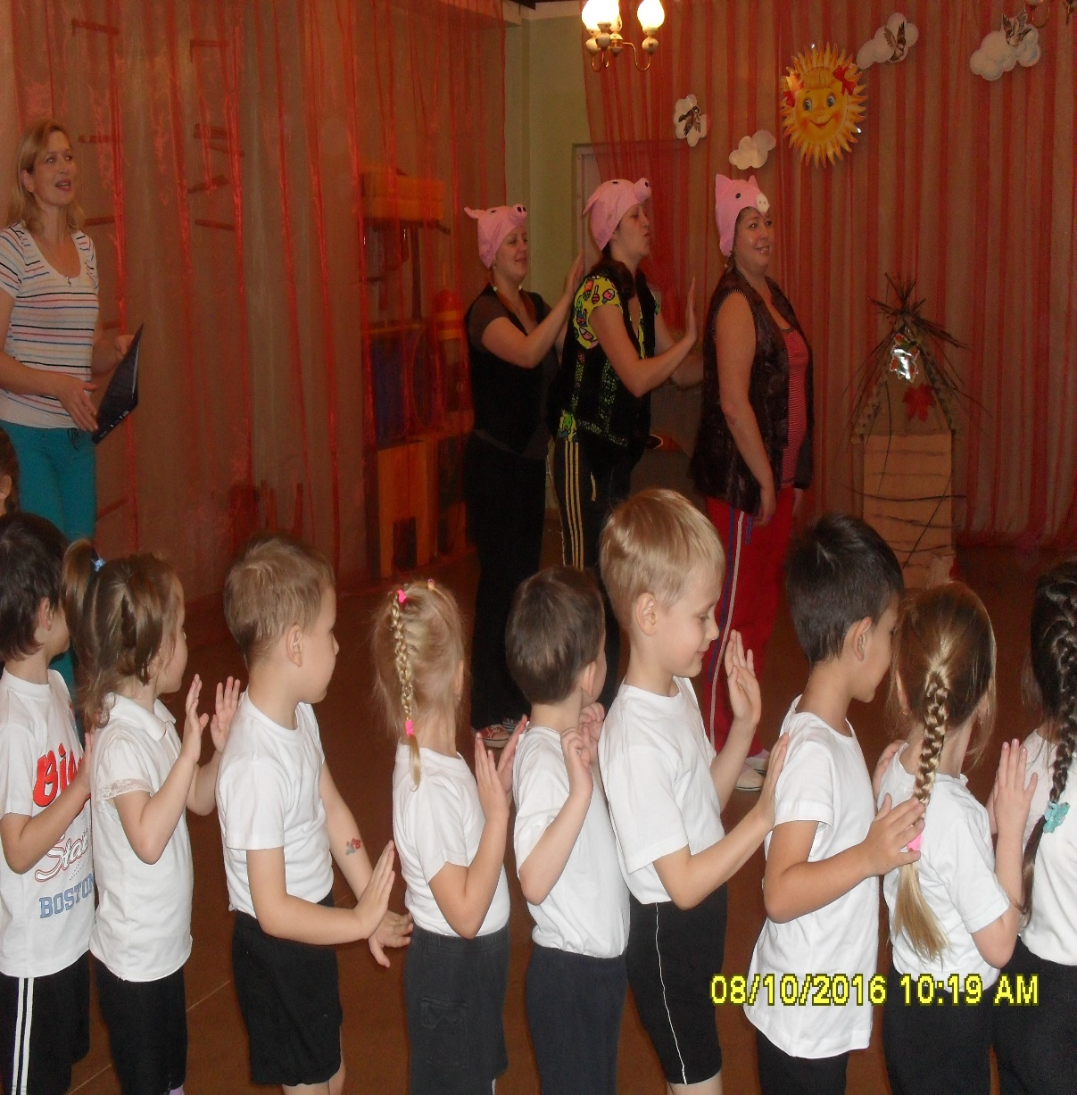
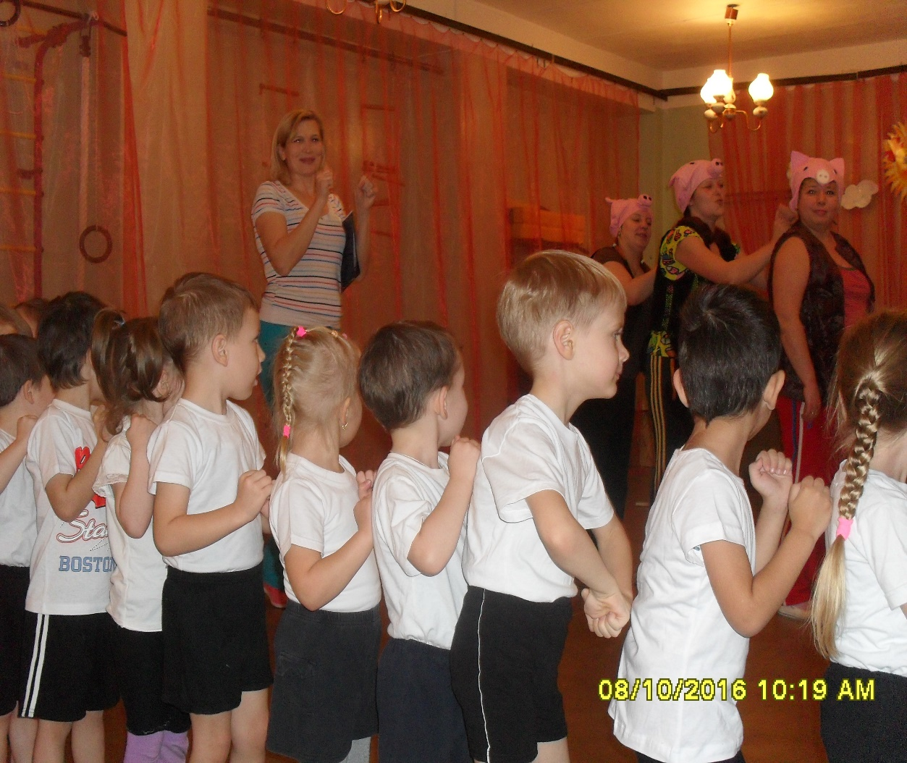
Массаж спины «Дождик»

Slide 7
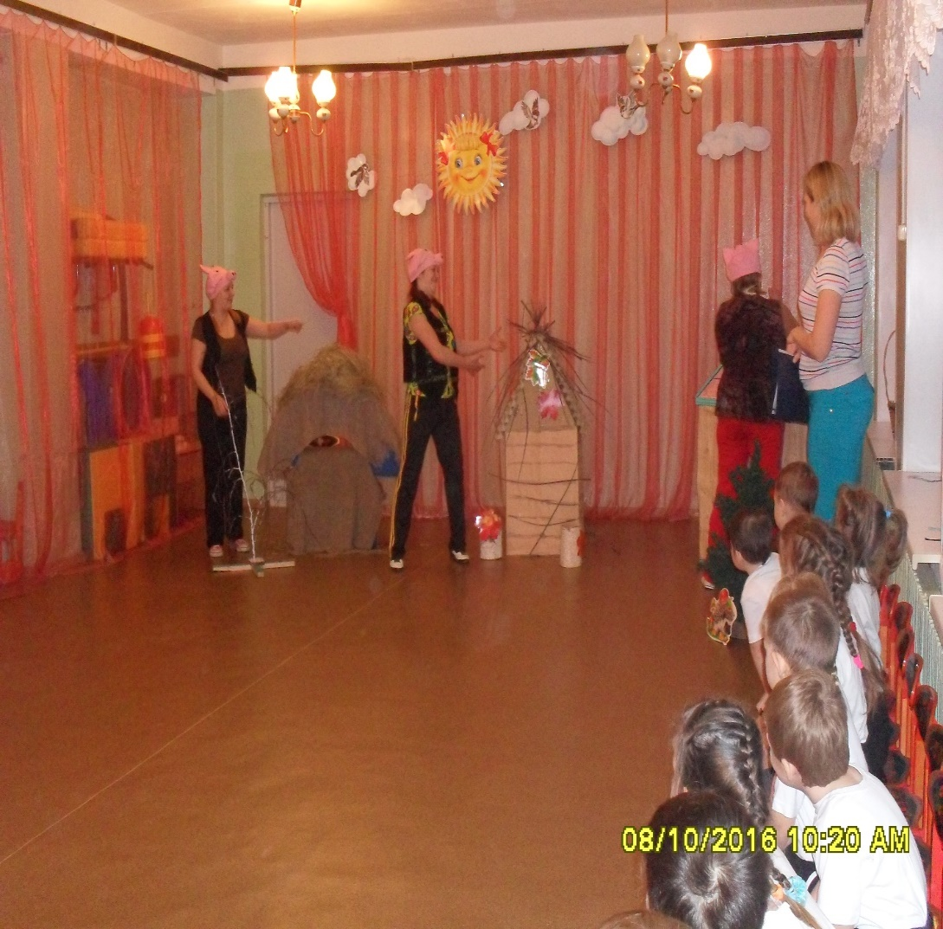
Решили поросята построить себе дома на зиму: Ниф-Ниф из соломы, Наф-Наф из веток, а Нуф-Нуф из кирпича.

Slide 8
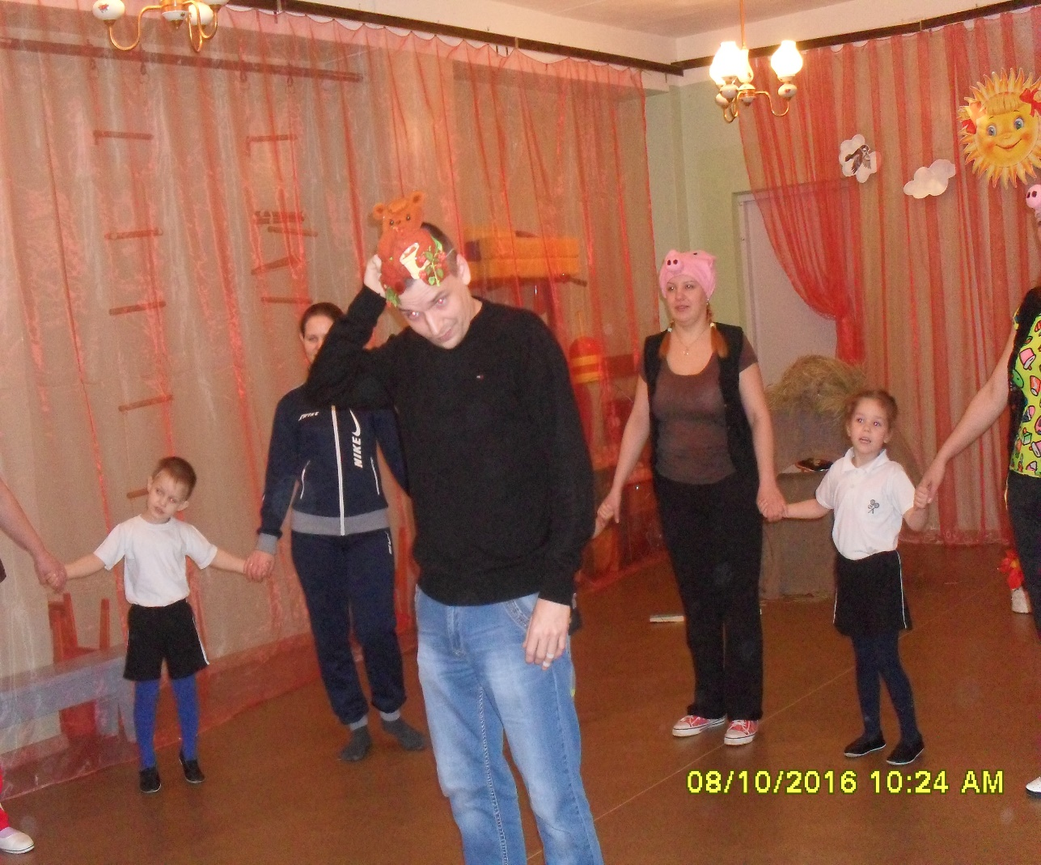
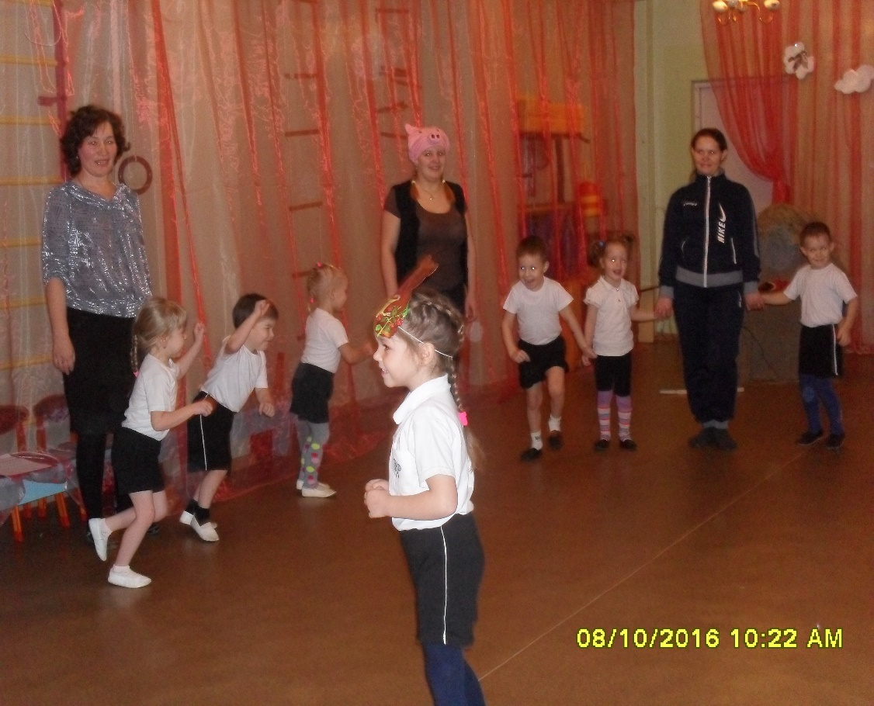
Поросята решили отдохнуть и поиграть с детьми и родителями в игру «Медведь».

Slide 9
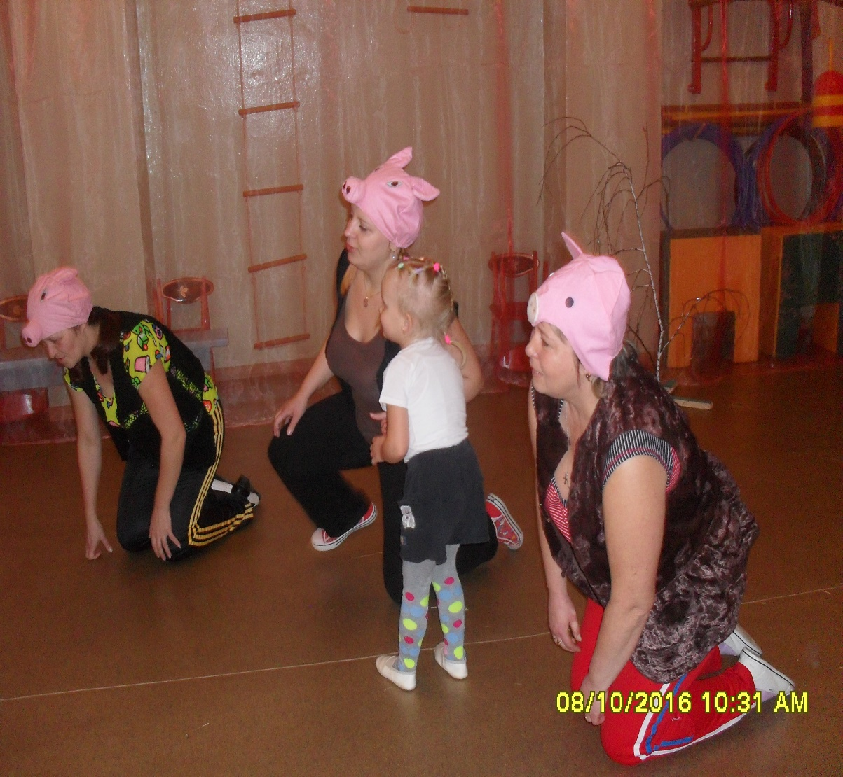
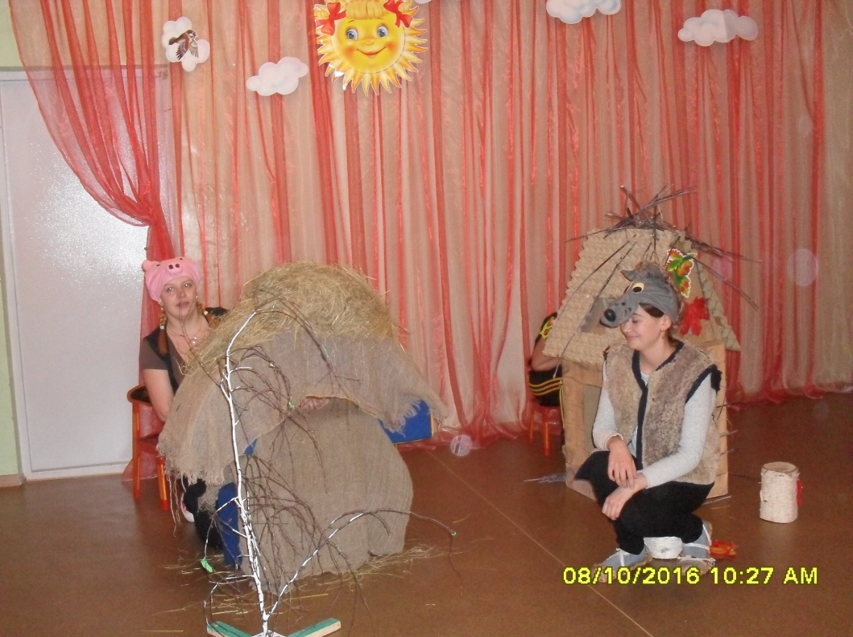
Поросята так расшумелись, что не сразу заметили волка притаившегося в кустах.
Дети учат поросят делать дыхательную гимнастику «Каша кипит».

Slide 10
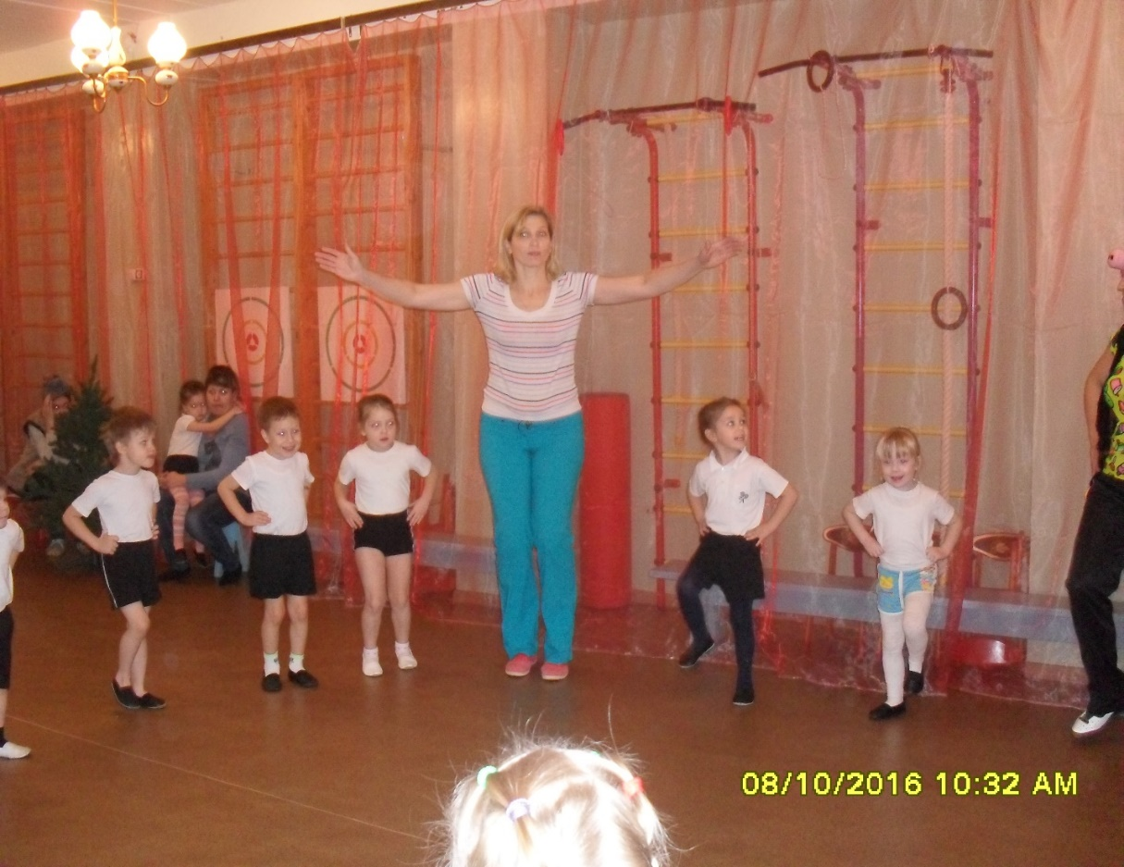
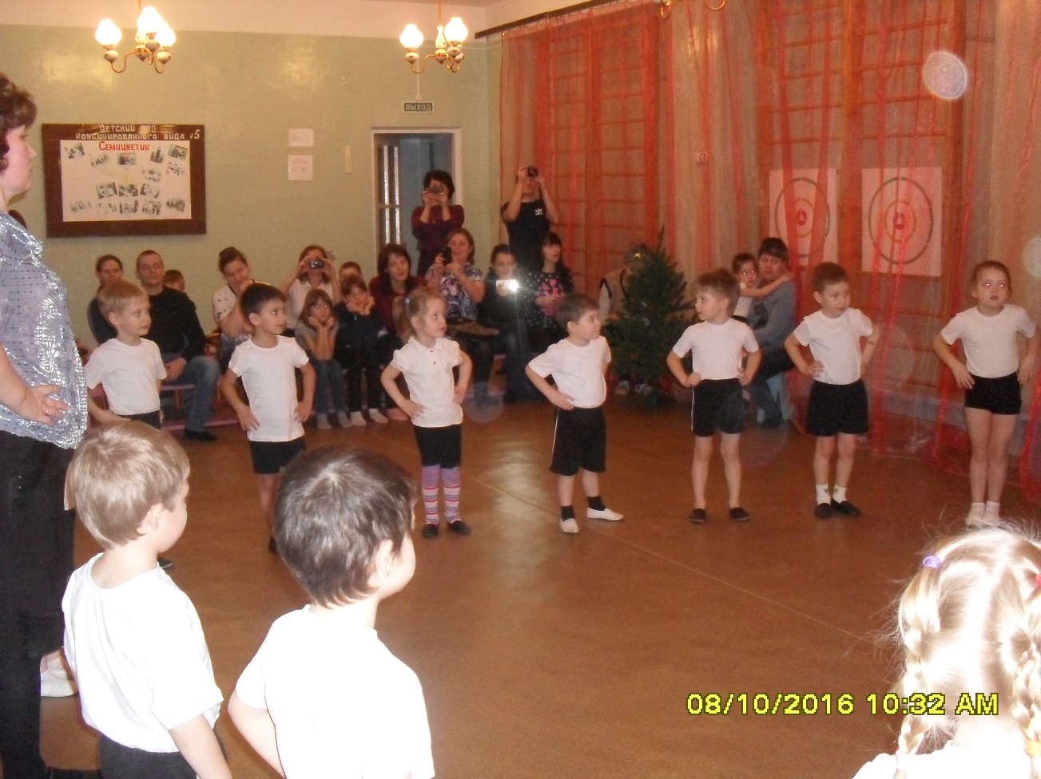
Учат трех поросят делать гимнастику для глаз «Теремок».
А еще ребята научили поросят проводить гимнастику для профилактики плоскостопия «Жили у бабуси»

Slide 11
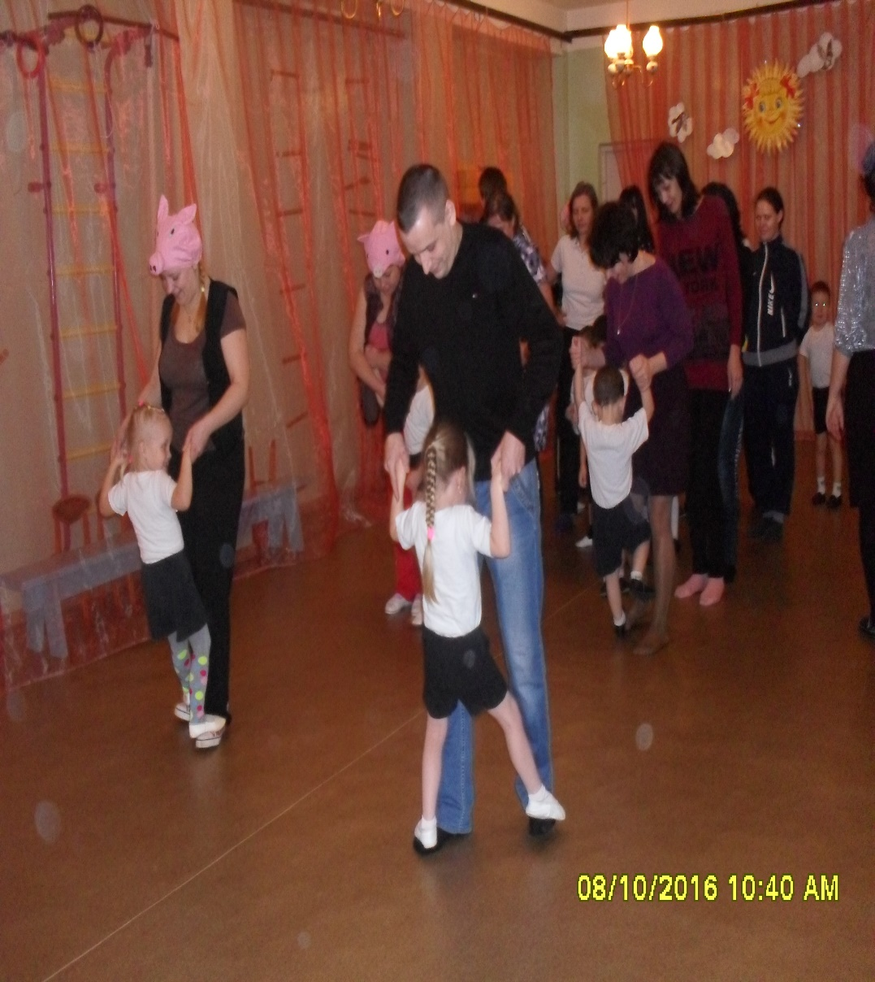
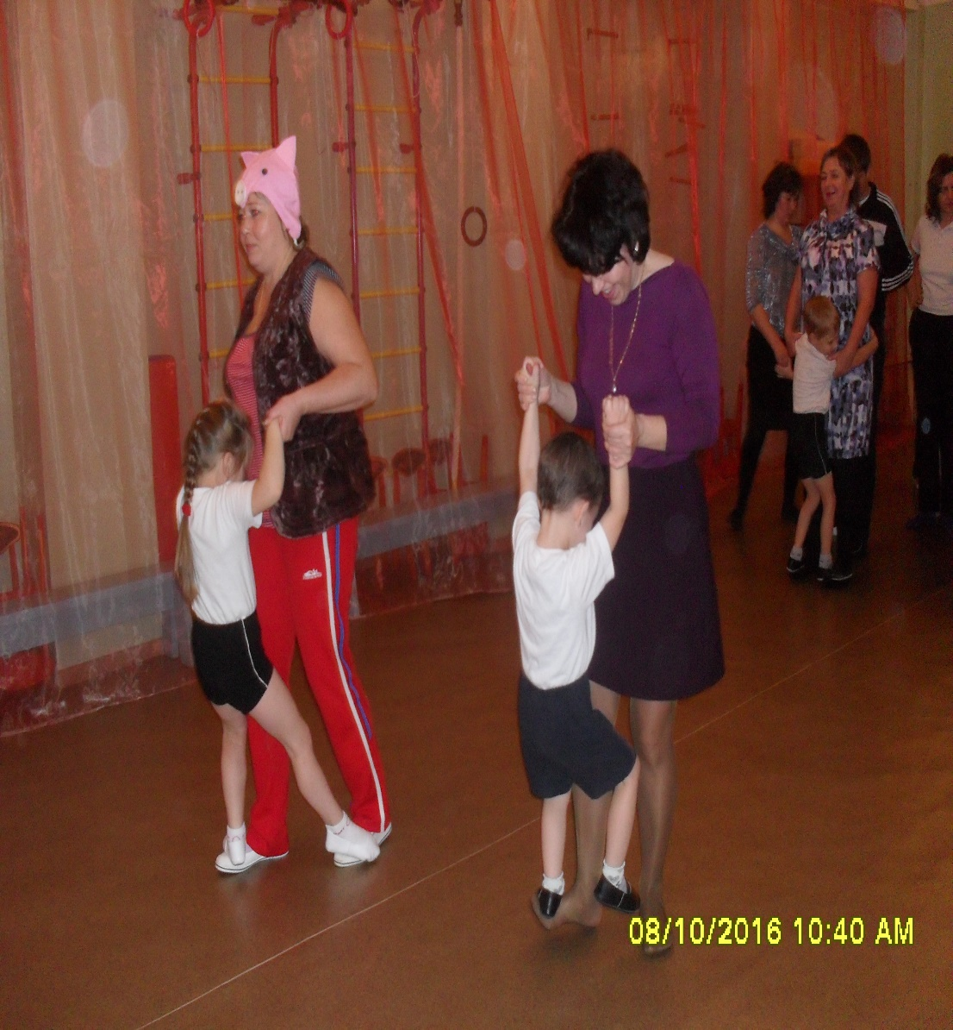
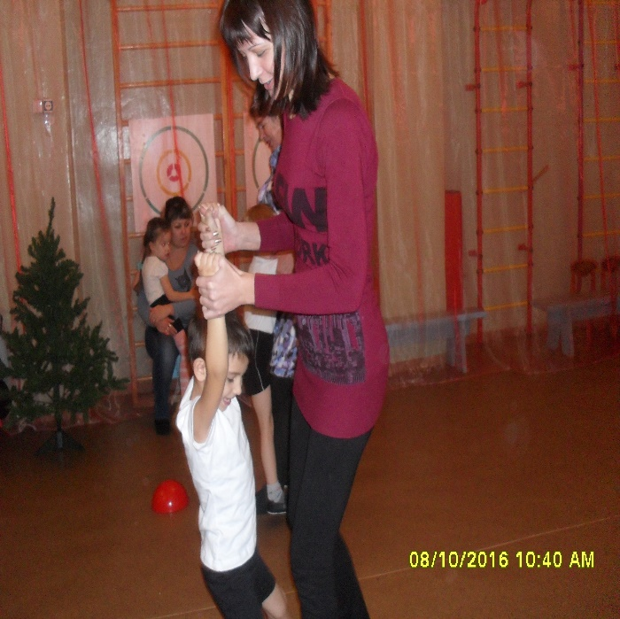
Чтобы помочь бедным поросятам дети вместе с родителями отправляются на «переправу».

Slide 12
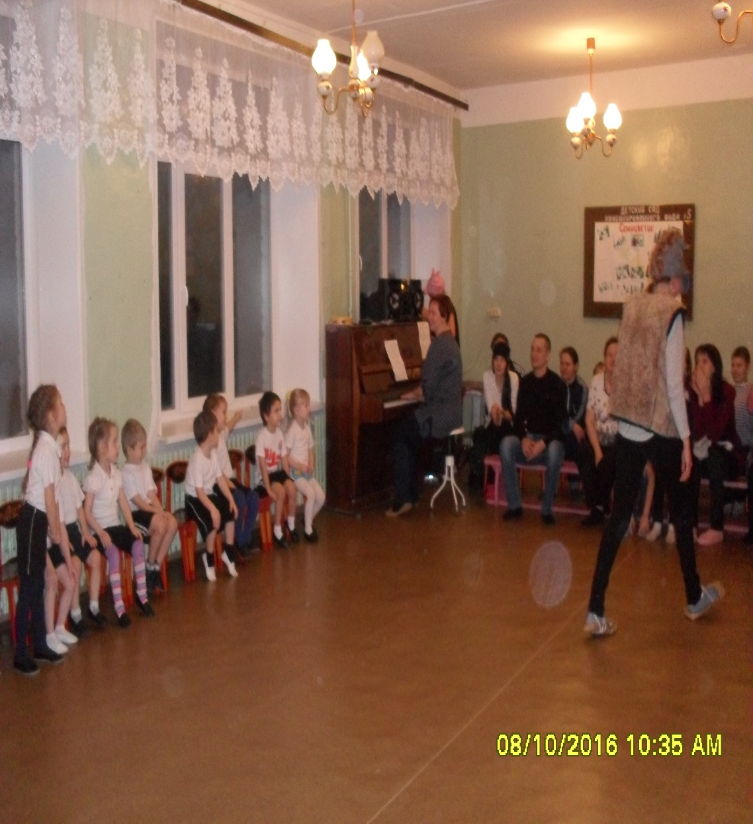
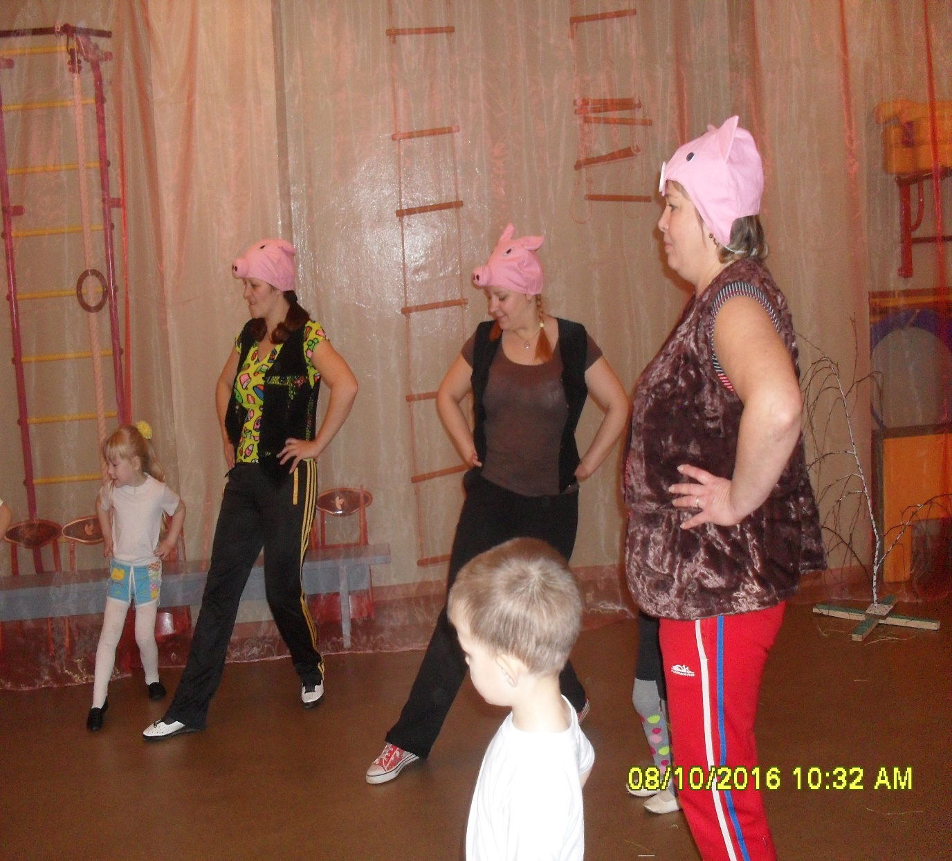
Волк так и ушел голодный и злой, а поросята и дети веселились от души.

Slide 13
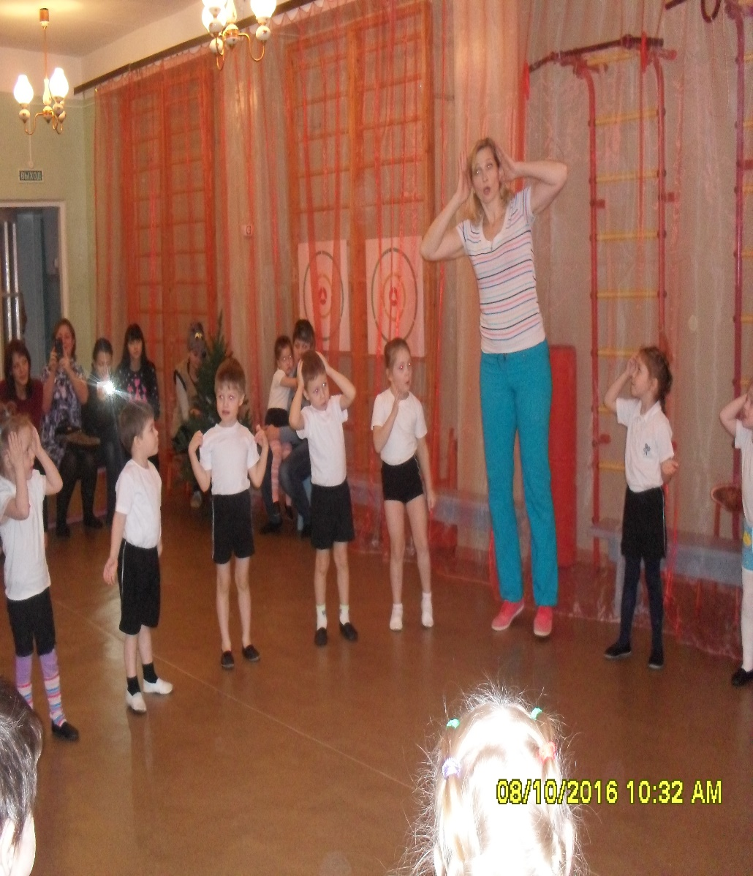
Дети исполнили хоровод
« У жирафа».

Slide 14
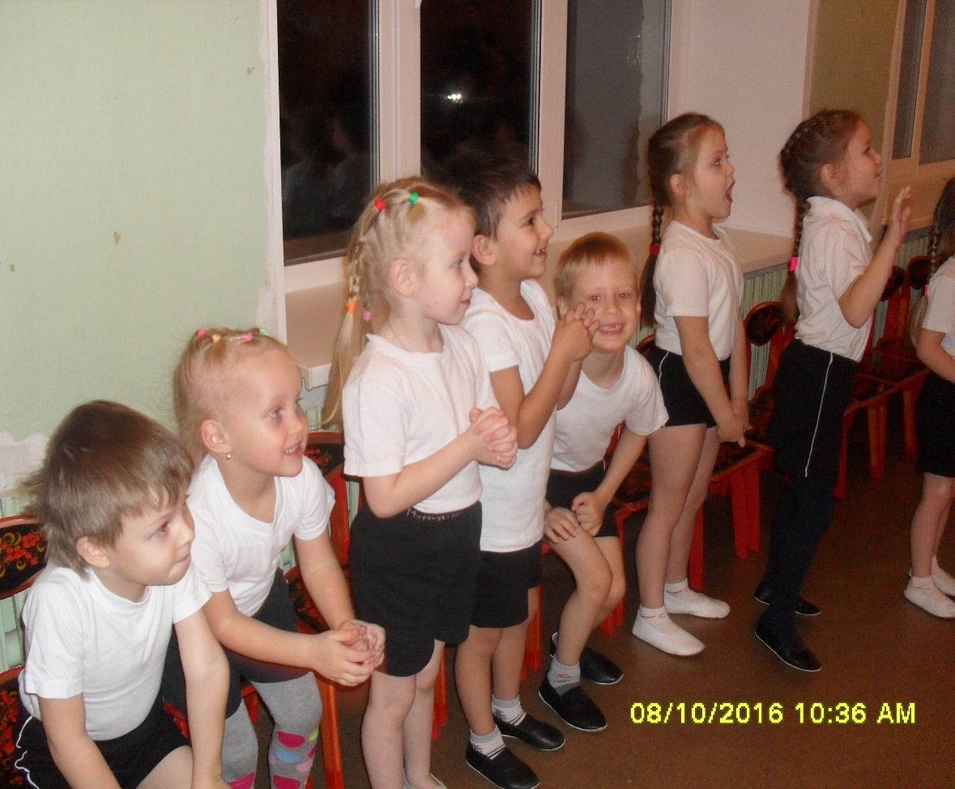
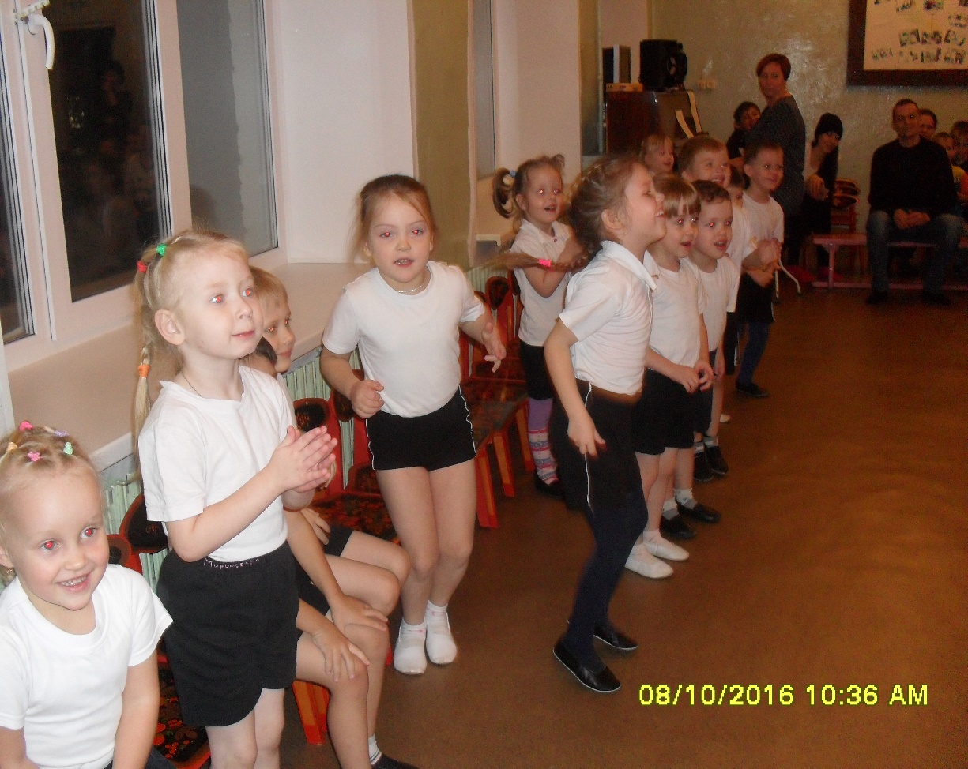
Как чудесно побывать в сказке.

